Slide 1
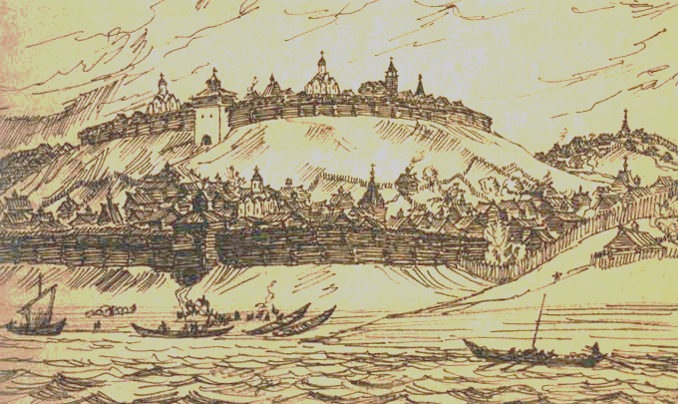
Тема урока: ПРЕДАНИЯ

Slide 2
Цели урока:
Познакомиться с понятием «предание».
Проанализировать предания, заданные на дом для пересказа (выявить, от чьего лица ведётся повествование; определить, кто является героями).

Slide 3
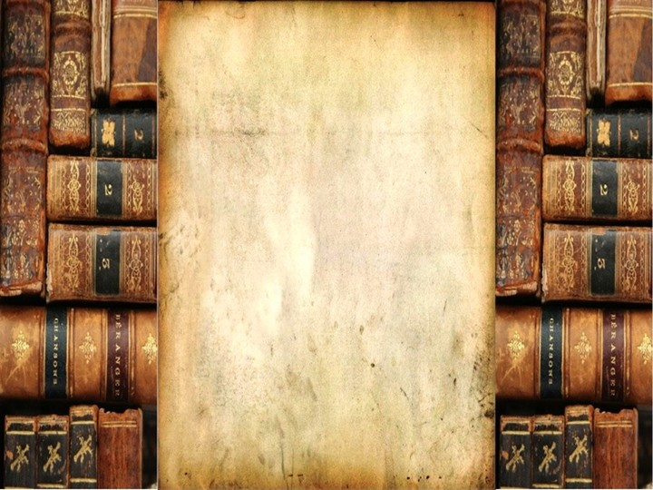
Фольклор (от англ. folk — народ, lore — мудрость) — устное народное творчество.

Slide 4
ФОЛЬКЛОР
Эпические произведения
Лирические произведения
Драматические произведения
жанры
жанры
жанры
былины
исторические песни
легенды
предания
сказки
сказы
пословицы
поговорки
песни
причитания
частушки
народные драмы

Slide 5
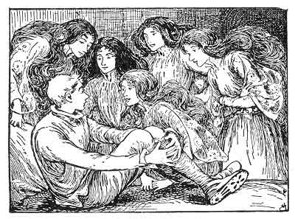
Предание - жанр фольклора; устный рассказ, который содержит сведения об исторических лицах, событиях, местностях, передающихся из поколения в поколение.

Slide 6
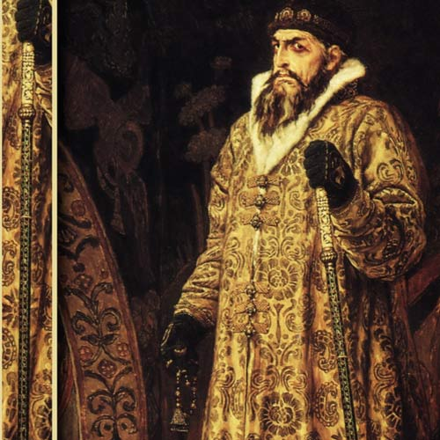
Годы правления Ивана IV: 1547 – 1584 гг.
В.М. Васнецов. Царь Иван Грозный, 1897 .

Slide 7
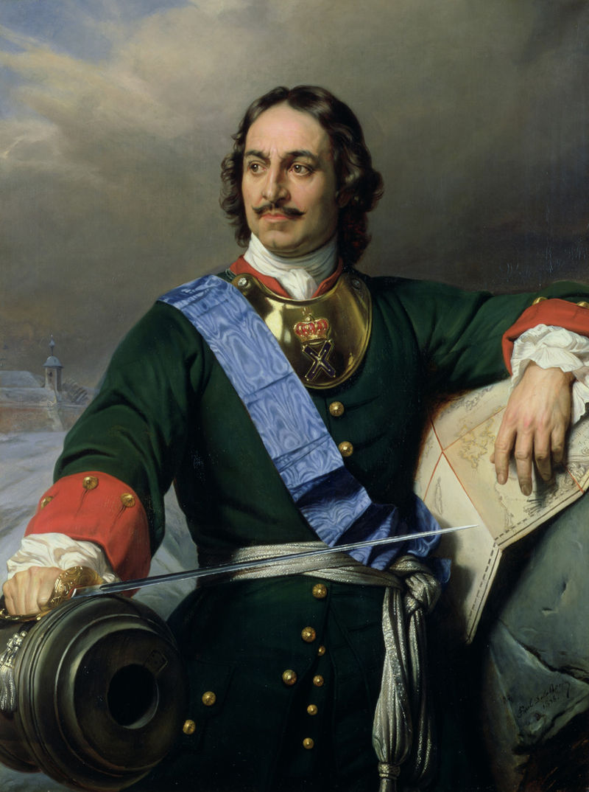
Годы правления Петра I: 1682 – 1725 гг.
Поль Деларош. Петр I, 1838.

Slide 8
Откуда взяты эти строки?
И там я был, и мед я пил;
У моря видел дуб зеленый;
Под ним сидел, и кот ученый
Свои мне сказки говорил.
Одну я помню: сказку эту
Поведаю теперь я свету...
В начале поэмы и в конце ее:
Дела давно минувших дней,
Преданья старины глубокой!
(А. С. Пушкин «Руслан и Людмила».)

Slide 9
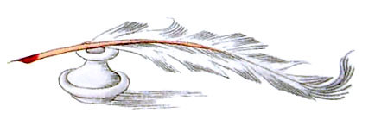
Вывод: предания использовались поэтами для создания произведений; предания запечатлевали для последующих поколений образы героев и исторические события.

Slide 10
Предания
исторические
топонимические
Герои-исторические лица
Герои-географические объекты

Slide 11
Итог урока:
Что нового узнали?
Что понравилось на уроке?
Какой вид работы вызвал затруднение?

Slide 12
Домашнее задание:
пересказ статьи (стр. 7-8);
выразительное чтение
былины (стр. 17-23).

Slide 13
Использованные ресурсы:
https://ru.wikipedia.org – репродукция картины В.М. Васнецова «Царь Иван Грозный».
https://ru.wikipedia.org – репродукция картины П. Делароша «Пётр I».

